Slide 1
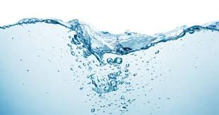
Vandens reikšmė žmogaus organizmui
Vanduo suteikia energijos bei slopina alkį.
Vanduo stiprina raumenis, padeda saugoti sąnarius.
Vanduo gerina širdies ir kraujagyslių veiklą.
Vanduo reikalingas organizmo valymui.
Ryte prieš maistą geriamas vanduo
išvalys toksinus iš žarnyno, palengvins maistingų medžiagų įsisavinimą.
Vanduo padeda maistingosioms medžiagoms patekti į kitus svarbius organus.
Vanduo ne tik šiltuoju metų laiku atvėsina organizmą, bet ir priešingai – šaltuoju metų laiku šildo organizmą.
Vanduo reikalingas odai. Pakankamas kiekis vandens padeda odai tapti elastingai.
Vandens vartojimas padeda kovoti su įvairiomis infekcijomis.
Vanduo gerina medžiagų apykaitą.
Vanduo gerina smegenų veiklą.

Slide 2
Kai mums trūksta skysčių
Atsiranda galvos skausmas, irzlumas, prastėja atmintis, sunkiau darosi susikaupti. Vandens atsargų kūne nėra, nes perteklius nuolat pašalinamas.
Trūkstant vandens organizme, lėtėja medžiagų apykaita. Tik vandens pagalba maisto medžiagos paverčiamos energija. Todėl žmogus dažnai supainioja troškulį su alkiu. Žmogui trūksta energijos, jaučiasi pavargęs.
Be to trūkstant skysčių iš organizmo nepašalinamos kenksmingos medžiagos, kurios susidaro įsisavinant maisto medžiagas. Vanduo yra ir tirpiklis – jis išplauna mūsų ląsteles, išvalo nuo atliekų, drėkina odą. Kad šie procesai sėkmingai vyktų, kiekviena ląstelė turi būti įsotinta vandens.
Žmogus dažnai nenutuokia, kad daugybė jo negalavimų kyla dėl vandens trūkumo organizme.

Slide 3
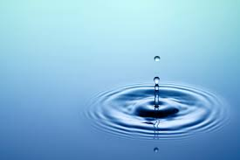
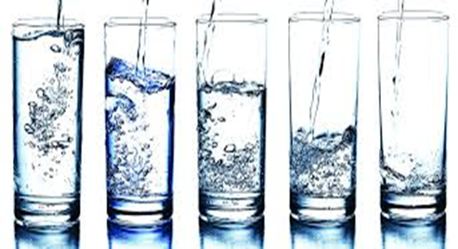
Lietuva turi dideles gėlo požeminio vandens atsargas. Miestuose, daugiabučiuose gyvenamuosiuose namuose vanduo tiekiamas centralizuotai, jo kokybė nuolat kontroliuojama.
Deja, ketvirtadalis mūsų šalies gyventojų, dažniausiai vienkiemių sodybose, kaimo gyvenvietėse, miestų pakraščiuose bei sodų bendrijose maistui, higienos reikmėms vartoja individualių gręžinių ir šachtinių šulinių vandenį.
Daugeliui atrodo, kad nuosavame šulinyje turi būti geras vanduo, tačiau ne visada taip yra.
Sveikatai labiausiai pavojingi nitritai ir nitratai. Specialistai rekomenduoja gyventojams bent kartą ar du kartus per metus išsitirti šulinių vandenį.
Vandens gėrimo taisyklės:
Kiekvieną rytą išgerti 1 stiklinę vandens.
30 minučių prieš valgį išgerti 1 stiklinę vandens.
Valgant negerti (po valgio negerti apie 40 minučių).
Einant miegoti išgerti 1 stiklinę vandens.
Kai norisi gerti, mėgautis vandeniu.
Parengė: visuomenės sveikatos specialistė Jadvyga Grubliauskienė, jadvyga.grubliauskiene@sveikatos-biuras.lt 37067684531

